Slide 1


АЛГОРИТМЫ СОРТИРОВКИ ДАННЫХ
года опыта
клиентов
специалистов

Slide 2
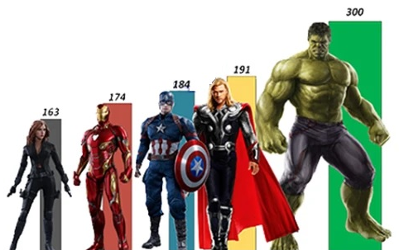
Алгоритм сортировки - алгоритм для упорядочения некоторого множества элементов. Обычно под ним подразумевают алгоритм упорядочивания множества элементов по возрастанию или убыванию.
Ключ сортировки - атрибут (или несколько атрибутов), по значению которого определяется порядок элементов.
Практически каждый алгоритм можно разбить на 3 части:
сравнение
перестановку
сортирующий алгоритм
Notes:
В случае наличия элементов с одинаковыми значениями, в упорядоченной последовательности они располагаются рядом друг за другом в любом порядке. Однако иногда бывает полезно сохранять первоначальный порядок элементов с одинаковыми значениями.
В алгоритмах сортировки лишь часть данных используется в качестве ключа сортировки. Ключом сортировки называется атрибут (или несколько атрибутов), по значению которого определяется порядок элементов. Таким образом, при написании алгоритмов сортировок массивов следует учесть, что ключ полностью или частично совпадает с данными.
Практически каждый алгоритм сортировки можно разбить на 3 части:
сравнение, определяющее упорядоченность пары элементов;
перестановку, меняющую местами пару элементов;
собственно сортирующий алгоритм, который осуществляет сравнение и перестановку элементов до тех пор, пока все элементы множества не будут упорядочены.

Slide 3


Методы сортировки подразделяются на:
внутренние (обрабатывающие массивы);
внешние (файлы).
устойчивые / стабильные;
неустойчивые.
P.S. В этой Теме рассматриваются только внутренние методы сортировки.
Notes:
Все разнообразие и многообразие алгоритмов сортировок можно классифицировать по различным признакам, например, по устойчивости, по поведению, по использованию операций сравнения, по потребности в дополнительной памяти, по потребности в знаниях о структуре данных, выходящих за рамки операции сравнения, и другие.
При внутренней сортировке данные размещаются в оперативной памяти, например в массиве. При внешней сортировке данные находятся во внешней памяти. К внешней сортировке прибегают в случаях, когда невозможно разместить в оперативной памяти все данные.
Основными требованиями к программе сортировки массива являются эффективность по времени и экономное использование памяти.
Алгоритмы сортировки можно разделить на два типа: устойчивые и неустойчивые. К устойчивой сортировке относятся те алгоритмы, которые при наличии в наборе данных нескольких равных элементов в отсортированном наборе оставляют их в том же порядке, в котором эти элементы были в исходном наборе.

Slide 4
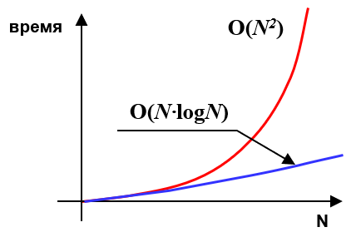
Алгоритмы
сложность O(N²)
Простые и понятные, но неэффективные для больших массивов
Сортировка пузырьком (Bubble Sort)
Сортировка выбором (Selection Sort)
Сортировка вставками (Insertion Sort)
Сложные, но эффективные
Быстрая сортировка (Quick Sort)
Сортировка слиянием (Merge Sort)
сложность O(N·logN)

Slide 5
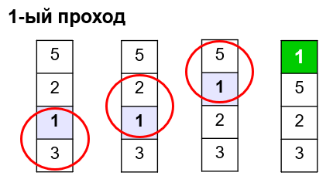
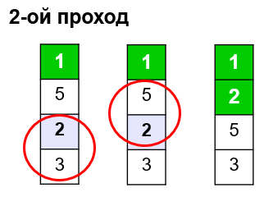
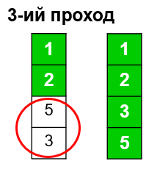
Сортировка пузырьком (Bubble Sort)
Суть сортировки: Последовательно просматривается массив и сравнивается каждая пара элементов между собой. При этом расположение элементов устраняется путем их перестановки. Процесс просмотра и сравнения элементов повторяется до просмотра всего массива.
начиная снизу, сравниваем два соседних элемента; если они стоят «неправильно», меняем их местами
за 1 проход по массиву один элемент (самый маленький) становится на свое место
Notes:
Принцип действий прост: обходим массив от начала до конца, попутно меняя местами неотсортированные соседние элементы. В результате первого прохода на последнее место «всплывёт» максимальный элемент. Теперь снова обходим неотсортированную часть массива (от первого элемента до предпоследнего) и меняем по пути неотсортированных соседей. Второй по величине элемент окажется на предпоследнем месте. Продолжая в том же духе, будем обходить всё уменьшающуюся неотсортированную часть массива, запихивая найденные максимумы в конец.
Для понимания и реализации этот алгоритм — простейший, но эффективен он лишь для небольших массивов. Сложность алгоритма: ON2
Алгоритм считается учебным и практически не применяется вне учебной литературы, вместо него на практике применяются более эффективные алгоритмы сортировки. В то же время метод сортировки обменами лежит в основе некоторых более совершенных алгоритмов, таких как шейкерная сортировка, пирамидальная сортировка и быстрая сортировка.

Slide 6
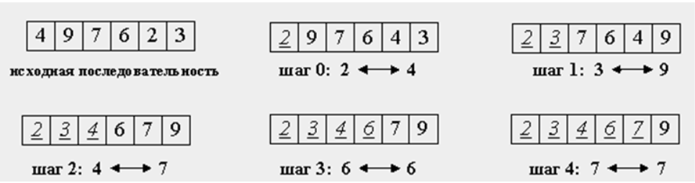
Сортировка выбором (Selection Sort)
Алгоритм:
Находим минимальное неотсортированное значение.
Меняем местами это значение с первым неотсортированным значением, ставя его таким образом в конец отсортированного массива.
Если остались неотсортированные значения, возвращаемся к шагу 1.
Notes:
Другая сортировка — сортировка выбором. Она также имеет квадратичную сложность, но об этом чуть позже.
Основная идея — разбить наш список на две части, отсортированную и неотсортированную. На каждом шаге алгоритма новое число перемещается из неотсортированной части в отсортированную, и так пока все числа не окажутся в отсортированной части.
Находим минимальное неотсортированное значение.
Меняем местами это значение с первым неотсортированным значением, ставя его таким образом в конец отсортированного массива.
Если остались неотсортированные значения, возвращаемся к шагу 1.
Несмотря на то, что количество сравнений в пузырьковой сортировке и сортировки простым выбором одинаковое, в последней количество обменов в среднем случае намного меньше, чем в пузырьковой сортировке (так как перестановки осуществляются во внешнем цикле).
Таким образом, ожидаемая скорость алгоритма в лучшем и худшем случае — Θ(n²) = O(n²).
Не самый эффективный алгоритм! Тем не менее, для учебных целей и для небольших массивов данных — вполне применимый.

Slide 7
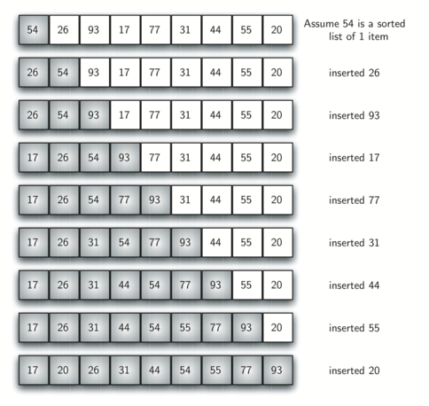
Сортировка вставками (Insertion Sort)
Суть сортировки:
Перебираются элементы в неотсортированной части массива.
Каждый элемент вставляется в отсортированную часть массива на то место, где он должен находиться.
Notes:
То есть, сортировки вставками всегда делят массив на 2 части — отсортированную и неотсортированную. Из неотсортированной части извлекается любой элемент. Поскольку другая часть массива отсортирована, то в ней достаточно быстро можно найти своё место для этого извлечённого элемента. Элемент вставляется куда нужно, в результате чего отсортированная часть массива увеличивается, а неотсортированная уменьшается. Всё. По такому принципу работают все сортировки вставками. Самое слабое место в этом подходе — вставка элемента в отсортированную часть массива. На самом деле это непросто и на какие только ухищрения не приходится идти, чтобы выполнить этот шаг.
Время выполнения алгоритма зависит от входных данных: чем большее множество нужно отсортировать, тем большее время выполняется сортировка. Также на время выполнения влияет исходная упорядоченность массива. Так, лучшим случаем является отсортированный массив, а худшим — массив, отсортированный в порядке, обратном нужному. Временная сложность алгоритма при худшем варианте входных данных — O(n^2).

Slide 8

Быстрая сортировка (Quick Sort)
Быстрая сортировка является одной из наиболее эффективных из существующих в Java.
Суть сортировки:
Из массива выбирается элемент, который называется pivot, т.е. опорный элемент.
Далее запускается процедура разделения массива таким образом, чтобы в одной его части находились все элементы, которые меньше или равны опорному элементу, а во второй части — все элементы, которые больше опорного элемента.
Для каждого подмассива, если в них больше двух элементов, рекурсивно запускается процедура, описанная в предыдущем пункте. Если элемента два, то они сравниваются друг с другом и при необходимости меняются местами.
После выполнения этих действий мы получим полностью отсортированный массив.
Notes:
Быстрая сортировка является одной из наиболее эффективных из существующих в Java. В её основе лежит рекурсивный алгоритм Quick sort. В среднем сортировка в Java выполняется за время O(n logn), причём точная скорость зависит от выбора опорного элемента.
Принято считать, что алгоритм быстрой сортировки Quick sort использует известную стратегию «разделяй и властвуй». Речь идёт о том, чтобы разбивать задачу на подзадачи до той поры, пока перед нами не будет элементарная единица. В нашем случае массив делится на несколько массивов, а каждый из них сортируется отдельно, а потом объединяется в один массив.

Slide 9
Сортировка слиянием (Merge sort)
Суть сортировки:
Сортируемый массив разбивается на две части примерно одинакового размера;
Каждая из получившихся частей сортируется отдельно, например — тем же самым алгоритмом;
Два упорядоченных массива половинного размера соединяются в один.
Notes:
Сортировка слиянием (англ. merge sort) — алгоритм сортировки, который упорядочивает списки (или другие структуры данных, доступ к элементам которых можно получать только последовательно, например — потоки) в определённом порядке. Эта сортировка — хороший пример использования принципа «разделяй и властвуй». Сначала задача разбивается на несколько подзадач меньшего размера. Затем эти задачи решаются с помощью рекурсивного вызова или непосредственно, если их размер достаточно мал. Наконец, их решения комбинируются, и получается решение исходной задачи.
Сложность: O(NlogN)

Slide 10
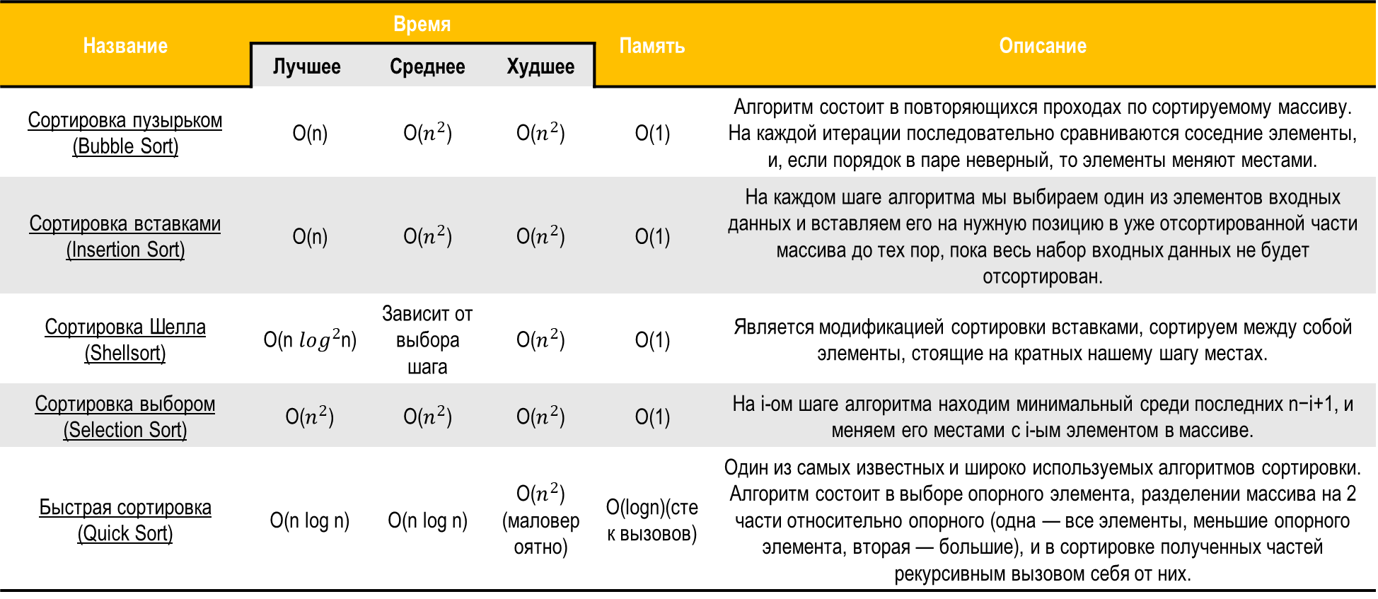
Сравнение сортировок
Название | Время |  |  | Память | Описание
 | Лучшее | Среднее | Худшее
Сортировка пузырьком (Bubble Sort) | O(n) | O($n^{2}$) | O($n^{2}$) | O(1) | Алгоритм состоит в повторяющихся проходах по сортируемому массиву. На каждой итерации последовательно сравниваются соседние элементы, и, если порядок в паре неверный, то элементы меняют местами.
Сортировка вставками (Insertion Sort) | O(n) | O($n^{2}$) | O($n^{2}$) | O(1) | На каждом шаге алгоритма мы выбираем один из элементов входных данных и вставляем его на нужную позицию в уже отсортированной части массива до тех пор, пока весь набор входных данных не будет отсортирован.
Сортировка Шелла (Shellsort) | O(n $\log^{2}$n) | Зависит от выбора шага | O($n^{2}$) | O(1) | Является модификацией сортировки вставками, сортируем между собой элементы, стоящие на кратных нашему шагу местах.
Сортировка выбором (Selection Sort) | O($n^{2}$) | O($n^{2}$) | O($n^{2}$) | O(1) | На i-ом шаге алгоритма находим минимальный среди последних n−i+1, и меняем его местами с i-ым элементом в массиве.
Быстрая сортировка (Quick Sort) | O(n log n) | O(n log n) | O($n^{2}$) (маловероятно) | O(logn)(стек вызовов) | Один из самых известных и широко используемых алгоритмов сортировки. Алгоритм состоит в выборе опорного элемента, разделении массива на 2 части относительно опорного (одна — все элементы, меньшие опорного элемента, вторая — большие), и в сортировке полученных частей рекурсивным вызовом себя от них.

Slide 11
Сравнение сортировок
Название | Время |  |  | Память | Описание
 | Лучшее | Среднее | Худшее
Сортировка слиянием (Merge Sort) | O(n log n) | O(n log n) | O(n log n) | O(n) | Алгоритм состоит в разделении массива пополам, сортировке половин и их слиянии.
Timsort | O(n) | O(n log n) | O(n log n) | O(n) | Гибрид сортировки слиянием. Разбиваем массив на подмассивы фиксированной длины и сортируем каждый подмассив любой устойчивой сортировкой. После чего объединяем отсортированные подмассивы модифицированной сортировкой слиянием.
Сортировка кучей (Heap Sort) | O(n log n) | O(n log n) | O(n log n) | O(1) | Строим из массива кучу, по очереди извлекаем минимум из кучи.
Сортировка с помощью бинарного дерева (Tree Sort) | O(n) | O(n log n) | O(n log n) | O(n) | Добавляем по очереди вершины в сбалансированное дерево поиска, проходим по всем вершинам в порядке возрастания.
Сортировка подсчетом (Counting Sort) | O(n) | O(n+k) | O(k) | O(k) | Сортировка целых чисел, входящих в какой-то небольшой диапазон. Создаем массив длины диапазона kk, каждый элемент которого будет показывать, сколько исходных элементов равны данному. Бежим по массиву и считаем количество вхождений каждого числа.

Slide 12
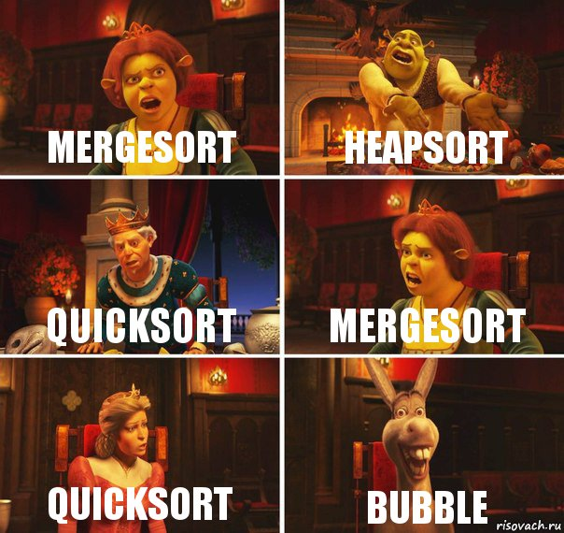
Демонстрация программы

Slide 13
Среднее время работы алгоритмов
Algorithms\count of elements | 100 | 1000 | 10000 | 100000 | 250000
Bubble Sort | 0,00 | 7,67 | 401,67 | 16315,33 | 183766,33
Insertion Sort | 0,00 | 1,67 | 16,67 | 1010,33 | 6336,00
Selection Sort | 0,00 | 2,00 | 59,33 | 5780,00 | 40926,33
Shellsort | 0,00 | 0,00 | 3,33 | 17,33 | 53,67
Quick Sort | 0,00 | 0,00 | 0,67 | 9,33 | 24,67
Merge Sort | 0,00 | 0,00 | 15,67 | 38,33 | 62,00
Timsort | 0,00 | 0,00 | 3,67 | 42,33 | 63,33
Heap Sort | 0,00 | 0,00 | 2,33 | 22,33 | 64,67
Counting Sort | 0,00 | 0,00 | 1,33 | 4,67 | 34,67
Tree Sort | 115,00 | 0,67 | 6,33 | 49,67 | 99,33
данные в миллисекундах

Slide 14
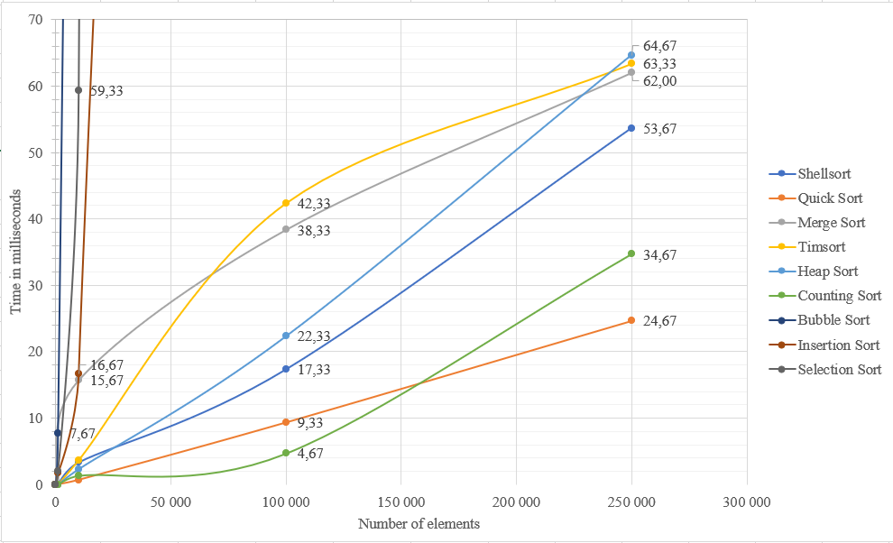
Среднее время работы алгоритмов

Slide 15
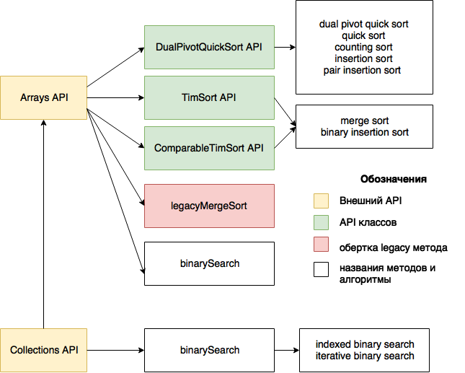

Алгоритмы сортировки и поиска, используемые в Java Collections Framework
https://habr.com/ru/post/344288/
Notes:
https://habr.com/ru/post/344288/
Итак, для того, чтобы в полной мере понимать, что происходит “под капотом” при использовании API Arrays и API Collections достаточно владеть следующими алгоритмами: 1.быстрая сортировка с двумя опорными точками
быстрая сортировка с одной опорной точкой
сортировка подсчетом
«простая» сортировка вставками
бинарная сортировка вставками
парная сортировка вставками
сортировка слиянием (версия Тима Петерса)
бинарный поиск
индексированный бинарный поиск
итеративный бинарный поиск

Slide 16

Спасибо за внимание!!!

Slide 17

Q&A

Slide 18


